Slide 1
4.3 OORLOG IN AZIE
DE TWEEDE WERELDOORLOG
HOOFDSTUK 4

Slide 2
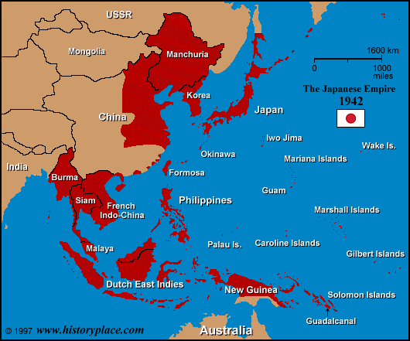
OORLOG IN AZIË
Japan verovert in de jaren 30 grote delen van China
Japanners plegen gruwelijke oorlogsmisdrijven in China
Japan wil grondgebied uitbreiden voor GRONDSTOFFEN voor de Japanse industrie
Japan valt Amerikaanse marine aan op Hawai, PEARL HARBOUR, 7 DECEMBER 1941
Doel is Amerikaanse vloot onschadelijk maken, zodat Japan in Zuidoost-Azië zijn gang kan gaan
VANAF 1942 VEROVERT JAPAN de Filipijnen, NEDERLANDS-INDIE, Zuidoost-Azië en eilanden in de Grote Oceaan
De V.S. dringt Japan terug
Na 2 atoombommen op Hiroshima en Nagasaki geeft Japan zich over op 15 augustus 1945

Slide 3
DE OPMARS VAN JAPAN 1910-1942
1910 Japan maakt van Korea een kolonie
1931 Japan verover Chinese provincie Mantsjoerije, waar veel steenkool is
1936 Japan sluit bondgenootschap met Nazi-Duitsland. Later wordt dit BONDGENOOTSCHAP de AS genoemd
1937 Japan verover veel Chinese steden waaronder Beijing en Shanghai
1937 bij de verovering van Nanking worden 340.000 burgers op brute wijze
vermoord: OORLOGSMISDADEN
1941 Op 7 december valt Japan de Amerikaanse marinebasis PEARL HARBOUR aan
1941 De president van de V.S. FRANKLIN D. ROOSEVELT verklaart Japan de oorlog
1942 Omdat de V.S. door Pearl Harbour de marine weer moet opbouwen, kan Japan
grote delen van ZUID-OOST AZIE VEROVEREN

Slide 4
DE ONDERGANG VAN JAPAN 1942-1945
1942 De SLAG BIJ MIDWAY, een eilandengroep in de Stille Oceaan is een KEERPUNT: Japan wordt voor
de 1e keer verslagen in de Tweede Wereldoorlog
Vanaf 1942 wordt Japan eiland voor eiland teruggedrongen door de V.S.
Om Ameikaanse soldatenlevens te sparen, zet de V.S. een nieuw wapen in om de oorlog te beëindigen:
DE ATOOMBOM
6 AUGUSTUS 1945 ATOOMBOM OP HIROSJIMA
9 AUGUSTUS 1945 ATOOMBOM OP NAGASAKI
15 AUGUSTUS 1945: CAPITULATIE = OVERGAVE VAN JAPAN EN DUS HET EINDE VAN DE TWEEDE WERELDOORLOG

Slide 5
GEVOLGEN VAN DE ATOOMBOMMEN
HIROSJIMA en NAGASAKI zijn in 1 klap door 1 bom totaal verwoest
Ruim 100.00 doden in klap door 1 bom
Nog jaren later sterven mensen aan de gevolgen van de radioactieve straling, die bij de explosie vrijkwam

Slide 6
OORLOG IN NEDERLANDS-INDIE 1942-1945
27 FEBRUARI 1942: SLAG IN DE JAVAZEE om Japanse invasie van Nederlands-Indië te voorkomen
De geallieerden verliezen DE SLAG IN DE JAVAZEE
8 MAART 1945: De geallieerden en NEDERLAND CAPITULEREN: japan is de baas in Nederlands-Indië

Slide 7
DE JAPANSE BEZETTING VAN NEDERLANDS-INDIE
Met de leus Azie voor de Aziaten’ werden de Japanners eerst als bevrijders gezien, maar
De Japanners eisten onderdanigheid van de Indonesische bevolking
SOEKARNO, leider van HET INDONESISCH NATIONALISME, werkte samen met de Japanners. Hij dacht zo snel onafhankelijkheid van Indonesie te bereiken.
Door zijn samenwerking met de Japanners werd hij in Nederland als een VERRADER gezien
Door het wrede beleid stierven 4 miljoen Indonesiërs
100.000 Nederlanders worden opgesloten in CONCENTRATIEKAMPEN: de JAPPENKAMPEN
De behandeling in de kampen is wreed en vernederend
1000den Europeanen waaronder Nederlanders moeten DWANGARBEID verrichten aan bijvoorbeeld de Birmaspoorlijn van Thailand naar Birma
De BEVRIJDING VAN INDONESIE is op 15 AUGUSTUS 1945 na de JAPANSE CAPITULATIE

